Slide 1
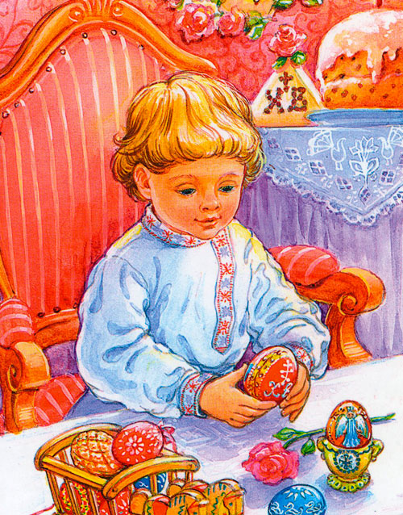
Презентация к проектной работе по теме: «Обычаи и традиции празднования Святой Пасхи Крещёной Руси»
Выполнили: учащиеся 3 «В» и 3 «Г» классов, МОУ «С(К)ОШИ №4, города Магнитогорска, Челябинской области.
Руководитель: Чубаева Наталья Николаевна, воспитатель группы продлённого дня, первой квалификационной категории, МОУ «С(К)ОШИ №4, города Магнитогорска, Челябинской области.

Slide 2
1. Введение
У каждого Православного праздника на Руси имелись свои обряды, обычаи и традиции.
В настоящее время каждая семья по – разному встречает этот замечательный праздник. А какими были обычаи и традиции празднования Пасхи во времена наших предков с древних времён на Руси?

Slide 3
2. Цели проектной работы
Выяснить значение слов «Традиции», «Обычаи».
Узнать обычаи традиции и обычаи празднования праздника «Пасха»
Сравнить обычаи празднования праздника Пасхи в глубокой старине и в наше время.

Slide 4
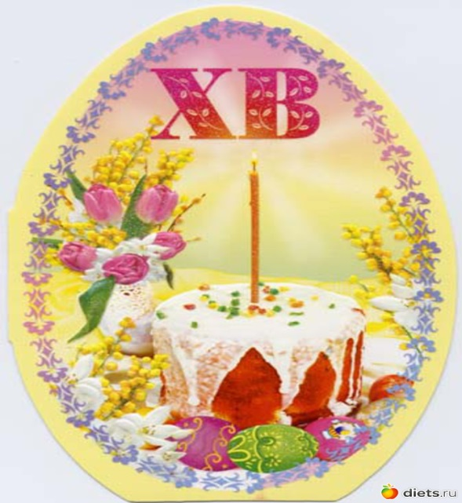
Содержание
Понятие «традиции» и «обычаи»
Обычаи и традиции празднования Светлого праздника Воскресения Христова Крещёной Руси
Традиции празднования праздника в современной жизни

Slide 5
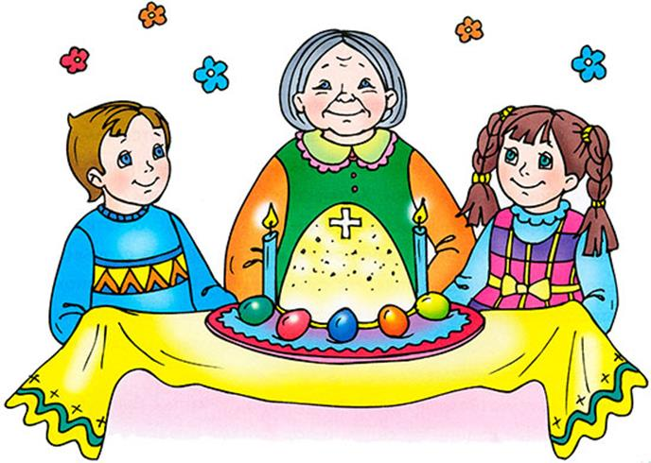
1. Понятия «обычай», «традиция»
Традиции— это все то, что передается из поколения в поколение. Такая передача так или иначе происходит всегда и везде, имеет место во всех сферах жизни общества, например, производственные, трудовые, культурные, нравственные, бытовые, семейные, православные и другие традиции.
Обычаи же — относительно устойчивые, стереотипные, нравственные установления о нормах и правилах поведения людей, обусловленные их жизненными потребностями, и которые передаются из поколения в поколение.

Slide 6
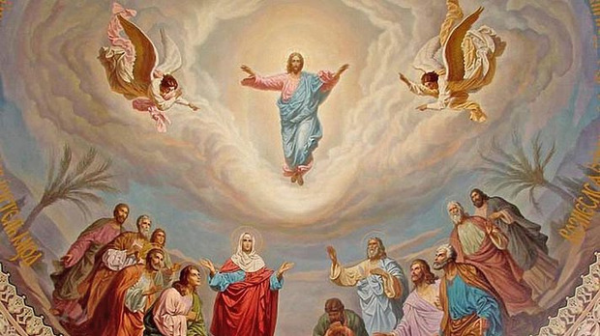
Обычаи и традиции празднования Светлого праздника Воскресения Христова Крещёной Руси
Празднование Пасхи – многовековая традиция. Этот праздник православные христиане называют «праздником праздников и торжеством торжеств. В этот день отмечается воскресение из мёртвых Иисуса Христа. Победу добра над злом, света над тьмой символизирует этот религиозный праздник

Slide 7
2. Обычаи и традиции празднования Светлого праздника Воскресения Христова Крещёной Руси
На Руси Пасха сопровождалась не только церковно – православными обычаями, традициями, но и обрядами, которые пришли из языческих давних времён.
Для русских Пасха всегда имела всеобъемлющий характер.
В этот день радовались всему: теплу, свету, небу, земле, всем людям. Пасха символизирует саму благодать жизни, является символом вечной жизни.
В народе по поводу предпасхальной ночи и торжественной заутрени существовало много примет, суеверий, обычаев.

Slide 8
Люди верили, что в первый день Пасхи солнце «играет»: растягивается то в длину, то в ширину, распадается на несколько маленьких солнц.

Slide 9
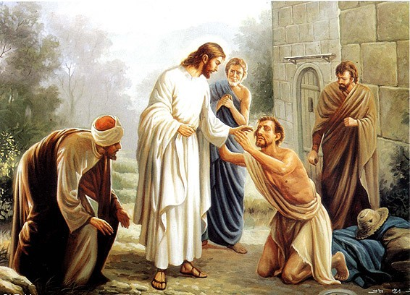
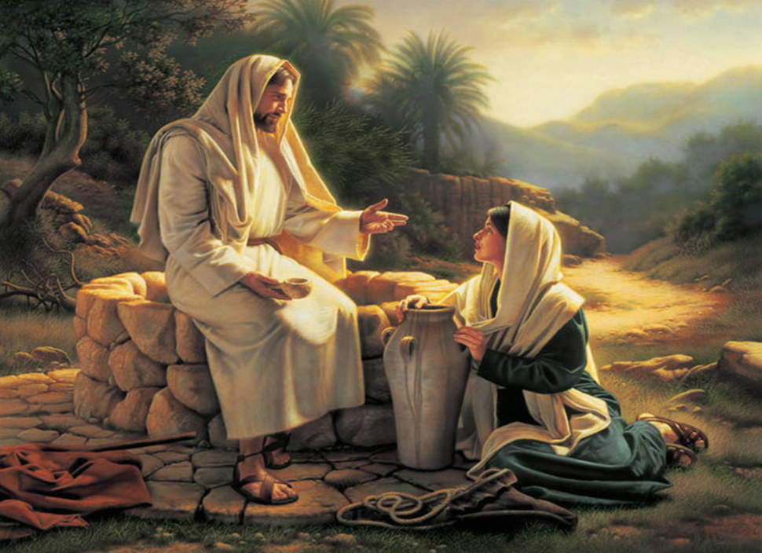
Верили, что в первые дни после своей смерти, от Пасхи и до Вознесения, Иисус Христос ходит по земле среди людей и чаще всего в виде нищего. Потому в это время к нищим, калекам, старцам относились особенно сочувственно, наделяя их едой и милостыней.

Slide 10
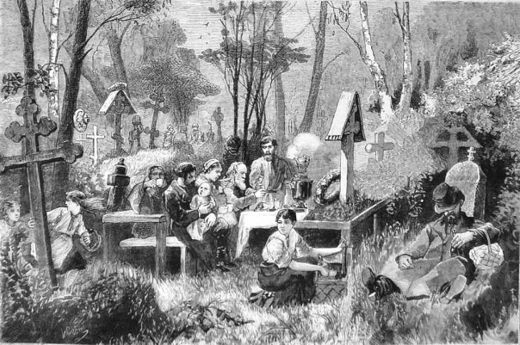
На второй неделе Пасхи принято посещать кладбища – ходят христосоваться с ушедшими в мир иной. На могилах оставляли крашеные яйца и немного хлеба

Slide 11
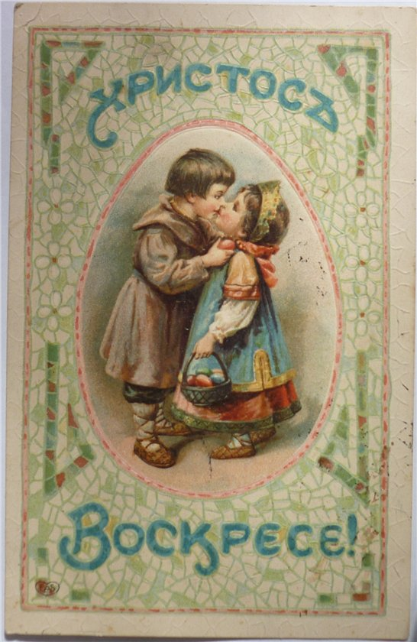
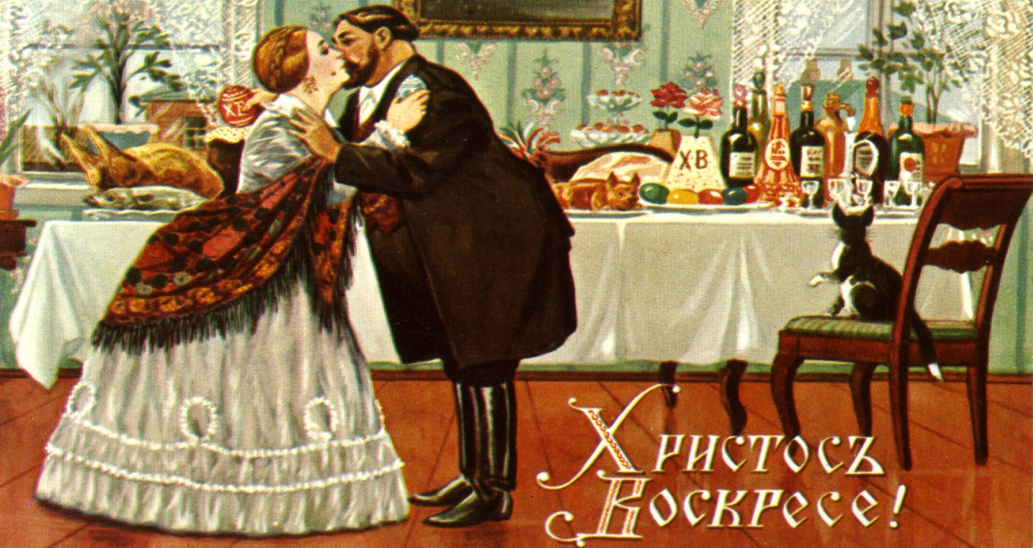
Как всякий большой праздник, к тому же длящийся неделю, Пасха была заполнена различными играми, развлечениями, хождением в гости. На Пасху принято поздравлять друг друга с Воскресением Христовым, христосоваться и обмениваться крашеными яйцами.

Slide 12
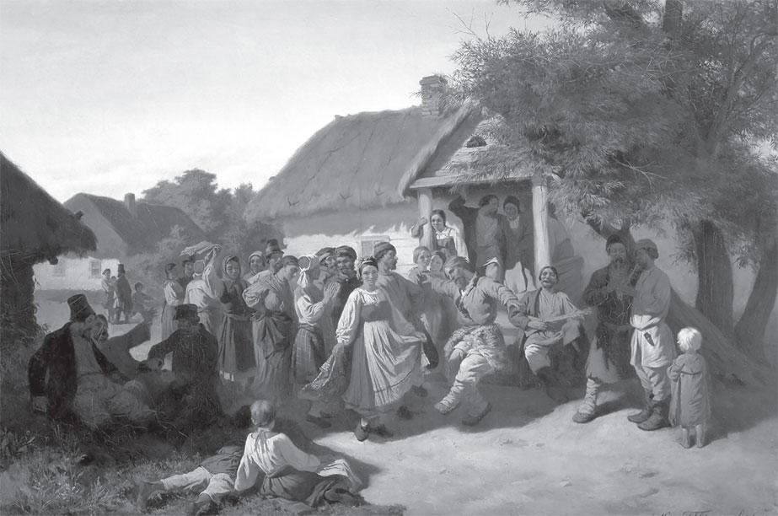
Одним из красивейших событий празднования Пасхи является обход дворов гурьбой и распевание торжественных поздравительных песен. Песни посвящались хозяину, хозяйке, всей семье. Обычно возглавлял шествие начинатель – запевала с могучим голосом, который пел основной текст, и подхватчики, что пели припевы после каждой строки.

Slide 13
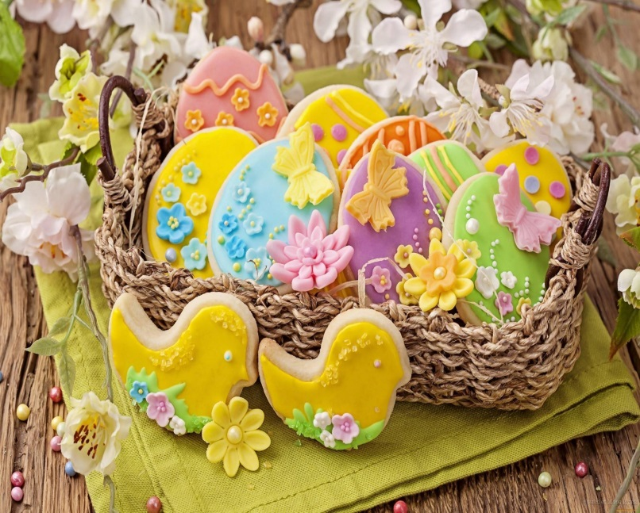
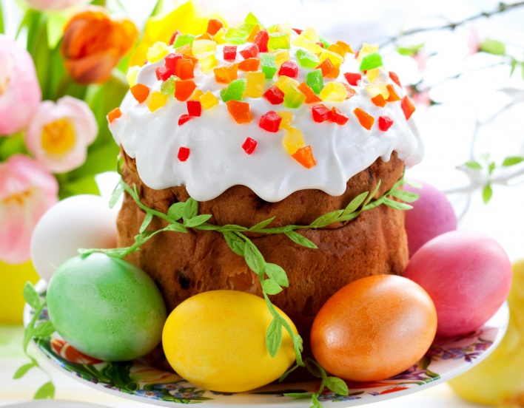
3. Современные традиции праздника
Некоторые традиции празднования Пасхи соблюдаются и в наше время.

Slide 14
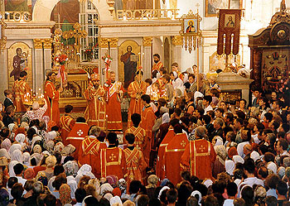
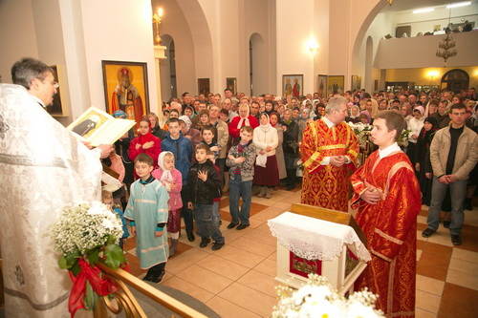
Богослужение в этот день особенно торжественно, обряды особенно красивы. Одежды священнослужителей торжественны и изменяются на протяжении всей службы: от черного до красного. Каждый цвет облачения имеет свой символический смысл: черный цвет – цвет скорби, белый – цвет святого духа и одевается он священнослужителями в период, когда Господь наш Иисус Христос, Воскрес. Красный цвет – цвет мучеников и цвет Господа нашего. Священники одевают красные облачения в конце праздничной литургии, говоря о том, что столько мук вынес Иисус Христос за свою веру и за свои учения.

Slide 15
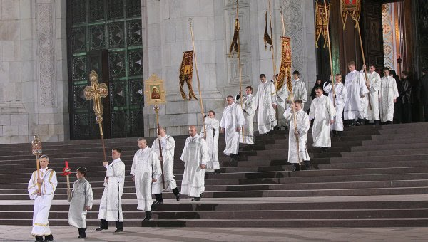
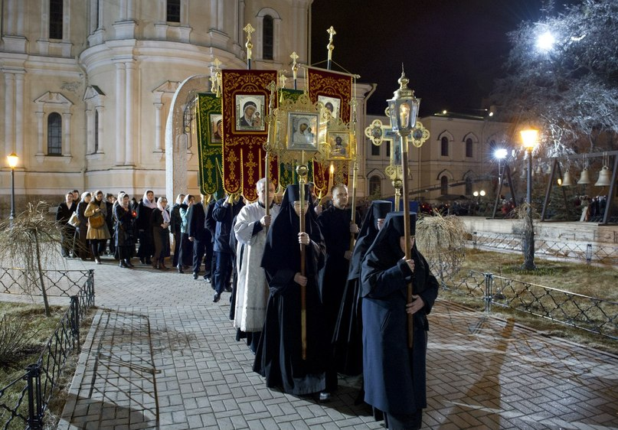
Непосредственно перед Пасхой православные собираются в храме, откуда в полночь начинается крестный ход с громким пением стихиры праздника Затем шествие подходит к дверям храма и начинается богослужение пасхальной утрени.

Slide 16
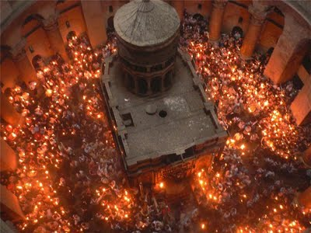
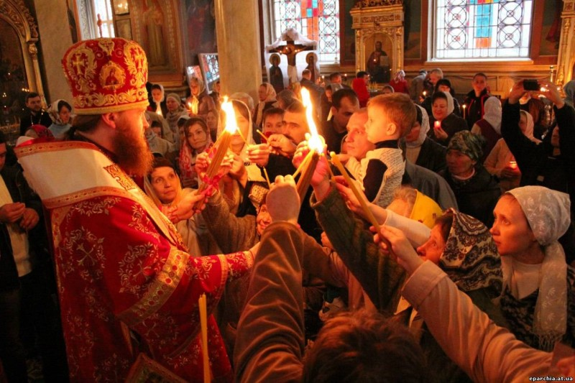
Пасхальный огонь играет большую роль в богослужении, а также в народных празднествах. Он символизирует Свет Божий, просвещающий все народы после Христова Воскресения. В крупных городах России в православных храмах до начала пасхальной службы верующие ждут Благодатного огня от Храма Гроба Господня. В случае успешного прибытия огня из Иерусалима священники торжественно разносят его по храмам города. Верующие тут же зажигают от него свои свечи. После службы многие уносят лампаду с огнём домой, где стараются поддерживать его в течение года.

Slide 17
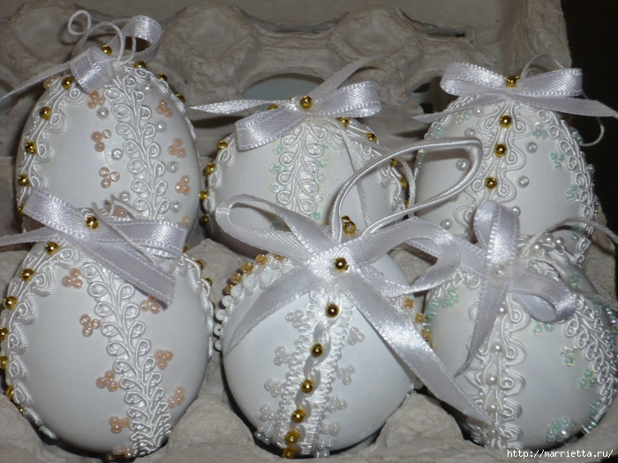
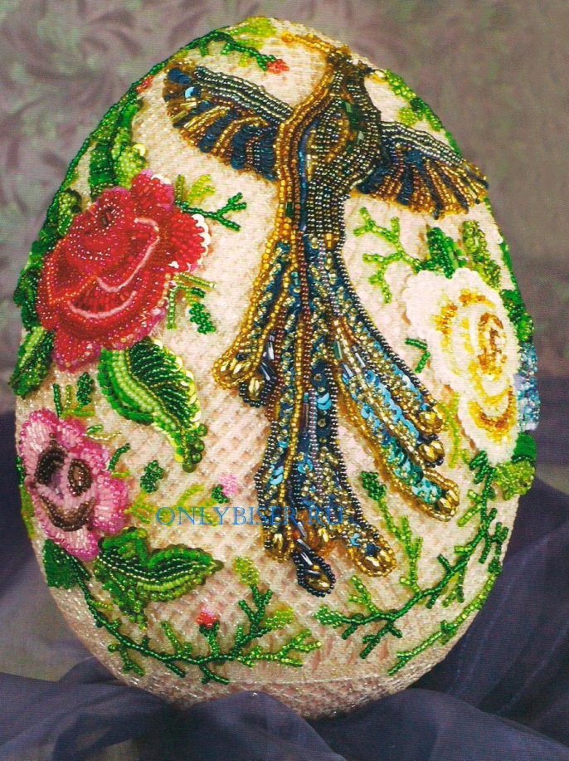
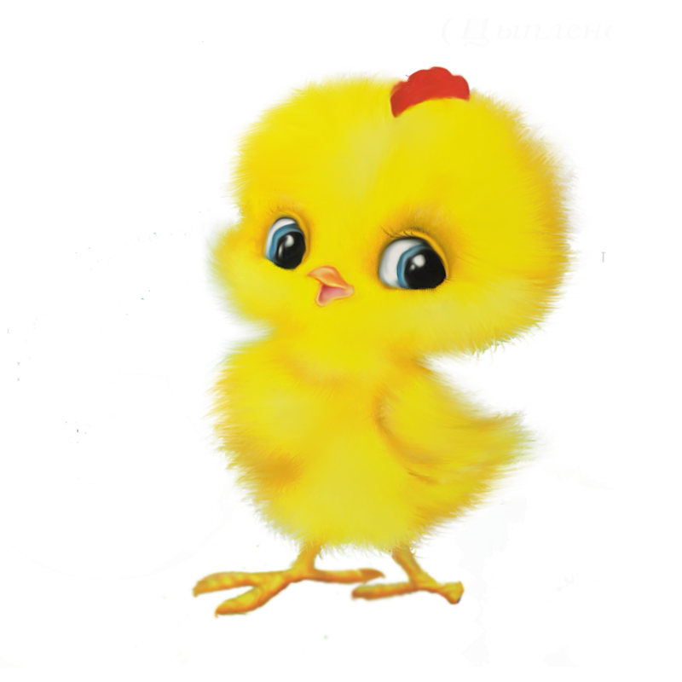
В настоящее время стало модным дарить яйца, украшенные искусственным материалом, например, тканью, бисером. Возрождение новой жизни из “яйца”, символизирует и появление цыплят. Поэтому наравне с дарением яиц, преподносят также в подарок и цыплят.

Slide 18
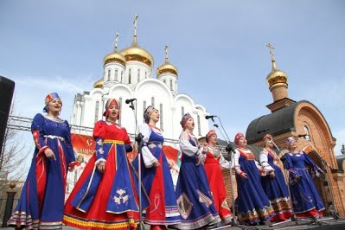
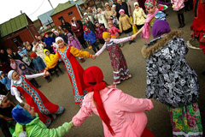
Вечером в Пасху прямо на церковном дворе начинаются народные гулянья с хороводами, песнями, играми, катанием на качелях.

Slide 19
Выводы
В ходе знакомства с традициями и обычаями празднования Светлой Пасхи, мы поняли, что некоторые из них по сей день сохранились.
Когда мы готовились дома к празднику, то увидели много сходств.

Slide 20
Источники
Используемая литература:
1. Пушкина Д. В., Файер В. В. Православные праздники. Книга для детей и их родителей. И.: Даръ 2012 г.
2. Шестакова С. М.Светлое Христово Воскресение. Православные праздники детям. И.: Издательство Московской Патриархии, 2010 год.
3. Чудакова Н.В. Праздники для детей и взрослых – М.: ООО «Издательство «АСТ-ЛТД» , 1997
Используемые Интернет – ресурсы:
http://happy-school.ru/publ/dukhovnyj_smysl_paskhi_na_rusi/15-1-0-22635
http://dmitriiva.ru/eto-interesno/pasha-voskresenie-hristovo/
http://admin-tih.ru/novosti/novosti-rayona.php?ELEMENT_ID=8614
http://fandag.ru/publ/14-1-0-58

